Slide 1
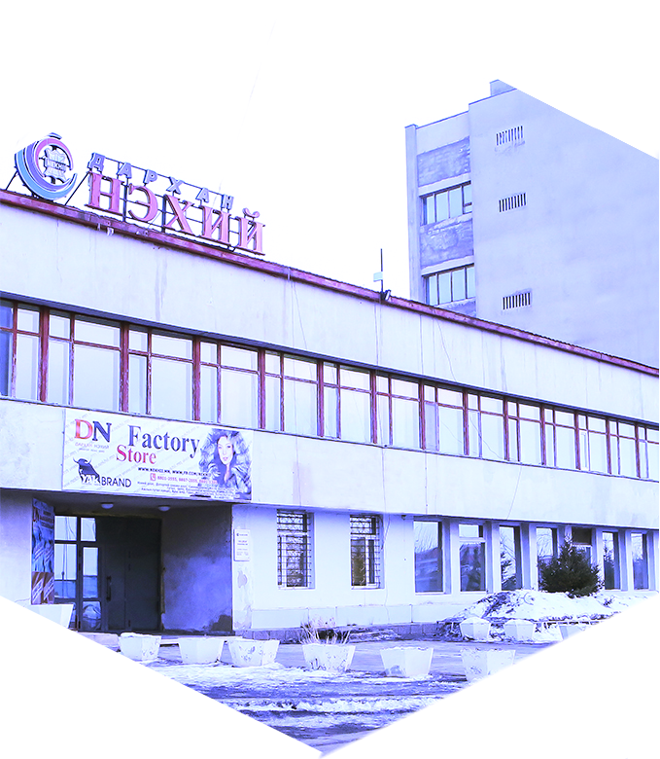


www.nekhii.mn
ДАРХАН НЭХИЙ ХУВЬЦААТ КОМПАНИ
2018 ОНЫ ҮЙЛ АЖИЛЛАГААНЫ ТАЙЛАН

Slide 2
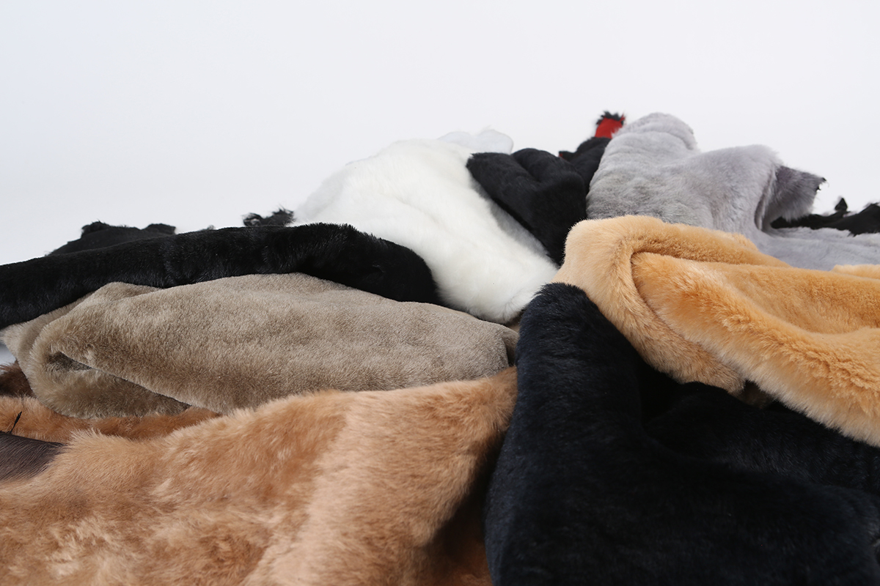
КОМПАНИЙН ЕРӨНХИЙ ТАНИЛЦУУЛГА
ҮЙЛ АЖИЛЛАГААНЫ ТАЙЛАН 2018
 | Дархан Нэхий
Үйл ажиллагааны чиглэл | Хонины нэхий, ямааны арьс, Үхрийн ширэнд боловсруулалт хийж, нэмүү өртөг шингэсэн эцсийн бүтээгдэхүүн үйлдвэрлэх
Компанийн оноосон нэр
Компанийн албан ёсны хаяг | Дархан-Уул аймаг, Дархан сум, Үйлдвэрийн район, Дархан Нэхий ХК
Холбоо барих | Шуудангийн хаяг: Дархан-213800 Шуудангийн хайрцаг: 901, Дархан Нэхий Утас: (976)-70378499 Факс: (976)-70373149 И-мэйл: Info@nekhii.mn Веб хуудас: www.nekhii.mn Фэйбүүк: DarkhanNekhii
Компанийн удирдлага | ТУЗ-ын дарга: Р.Сүмбэнхүү Ерөнхий захирал: Э.Батсайхан
Үүсгэн байгуулагдсан огноо | 1972 он
Ажилчдын тоо | 450

Slide 3

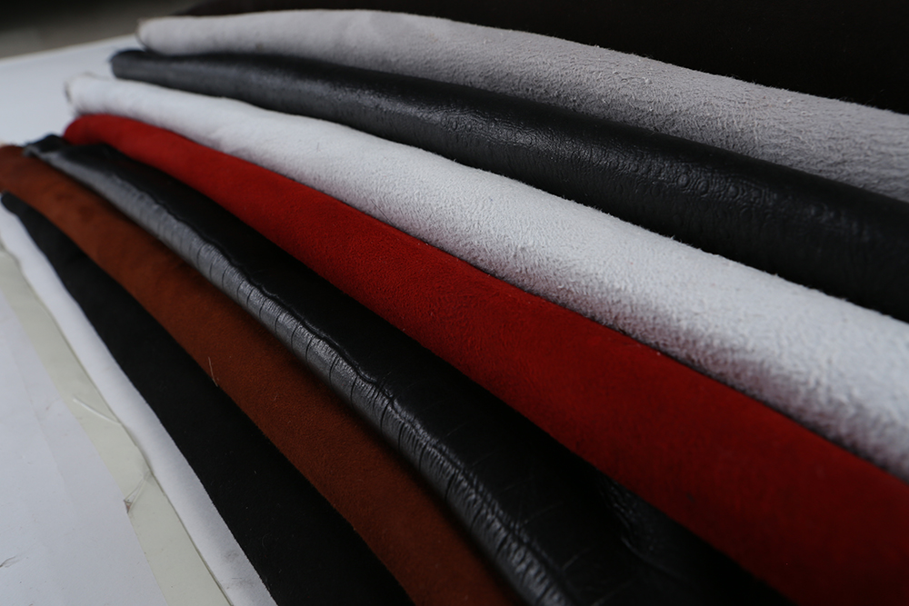
ҮЙЛ АЖИЛЛАГААНЫ ТАЙЛАН 2018
ЭРХЭМ ЗОРИЛГО
Бид олон улсын чанар стандартын түвшинд хүрсэн, зах зээлд өрсөлдөх чадвар сайтай, арьс шир болон түүгээр хийсэн бүтээгдэхүүнийг шинэ болон шинэчилсэн технологиор үйлдвэрлэж, дотоод, гадаадын зах зээлд борлуулна.
ХАМТ ОЛНЫ ЗОРИЛТ
Дуурсах нэртэй, дуудах хүчтэй, хамгийн чанартай, хамгийн хямд Монгол бүтээгдэхүүнийг Монголчууд өөрсдөө үйлдвэрлэх
КОМПАНИЙН УРИА
Дэвшлийг хэрэгжүүлэгч, ёс зүйг эрхэмлэгч, байгальд ээлтэй компани
ҮЙЛ АЖИЛЛАГААНЫ ЗАРЧИМ
- Шударга, ил тод, нээлттэй
- Хууль, дүрмийг чандлан сахиулна
- Бүтээлч сэтгэлгээг хөгжүүлнэ
- Байгаль орчинд ээлтэй үйл ажиллагаа явуулна

Slide 4
Ерөнхий бүтэц
ТУЗ
Нэр дэвшүүлэх хороо
Аудитын хороо
Охин компаниуд
Шагнал урамшууллын хороо
Толгой компани

Slide 5
ҮЙЛ АЖИЛЛАГААНЫ ТАЙЛАН 2018
Дархан нэхий ХК
Дархан нэхий ХК-ийн засаглалын тогтолцоо нь хувьцаа эзэмшигчид, удирдлагууд болон бусад оролцогч талуудын ашиг сонирхлын тэнцвэрийг хангаж, компанийн зорилт, үйл ажиллагааны үндсэн чиглэлийг тодорхойлох, хэрэгжүүлэх, хянахад чиглэсэн бүтэц, зохицуулалтын нийлбэр юм.
Манай компани Компанийн тухай хууль, Монголын компанийн засаглалын кодекс, гаднын компаниудын сайн засаглалын туршлагаас суралцан Сайн засаглалыг нэвтрүүлэх, компанийн засаглалаар манлайлахаар чармайн ажиллаж ирсэн бөгөөд Компанийн засаглалыг хөгжүүлэх үндэсний хөтөлбөрийн хэрэгжилтийг хангуулах ажлын хүрээнд “Компанийн засаглалын кодекс”-ийн хэрэгжилтийг идэвхжүүлэхээр Компанийн засаглалын үндэсний зөвлөл /КЗҮЗ/, Монголын хөрөнгийн бирж /МХБ/-ээс санаачилсан “Сайн засаглалтай хувьцаат компани болохоор хичээж ажиллах “ТУНХАГ БИЧИГ”-т нэгдэн ажиллаж байна

Slide 6
БҮТЭЦ, ОРОН ТОО
ҮЙЛ АЖИЛЛАГААНЫ ТАЙЛАН 2018
Дархан нэхий ХК
Бүтэц орон тоо | 2018 онд Компаний сайн засаглалыг хэрэгжүүлэх, гүйцэтгэх удирдлагын хяналтыг сайжруулах зорилгоор бүтцийн хувьд нэлээд өөрчлөлт хийж зарим салбар нэгжийн үйл ажиллагааг нэгтгэлээ. 8-11 сарын хугацаанд СХА, хангамж, байгууллагын борлуулалт буюу бөөний борлуулалтын алба, маркетингийн албыг нэгтгэн Як трейд ХХК-д, нэхий гармент салбар нэхий як салбарыг нэгтгэн Нэхий гармент ХХК, нэхий таннери салбар дархан таннери салбарыг нэгтгэн Нэхий таннери ХХК болгон өөрчилж Дархан нэхий ХК нь зөвхөн хяналт, шалгалт, хууль, дүрэм, журам зааврын хэрэгжилтийг хангуулах үүрэг гүйцэтгэх боллоо Гранд як ХХК, Нэхий таннери ХХК, Нэхий гармент ХХК–ийн захирлуудыг өөрчилж шинэ удирдлагатай болголоо

Slide 7
Орон тоо, дундаж цалин
Дархан нэхий ХК
2018 онд нийт жилийн дунджаар 543 ажилтантай үйл ажиллагаагаа явуулж. ажилтнуудын дундаж цалин 1,218,935 төгрөг болж өнгөрсөн оноос 8,6 %-р өсч 103,105 төгрөгөөр дундаж цалингийн хэмжээ өслөө. Улсын дунджаас 8,8 %-р илүү, төвийн бүсийн ААНБ-ын дунджаас 30,4%-р илүү байна.
КОМПАНИЙ ДУНДАЖ

Slide 8
Дархан нэхий ХК
Дархан нэхий ХК нь бүтэц болон үйл ажиллагаандаа өөрчлөлт оруулж гүйцэтгэлийн хяналт, хөрөнгийн хяналт, дотоод хяналтын чиглэлээр охин компаниудад хяналт шалгалт хийж гүйцэтгэлээ. Үүнд:
Чанар, ХАБЭА-н хяналт шалгалт
Хөрөнгийн бүрэн бүтэн байдал түүний бүртгэлжүүлэлт, хөдөлгөөний бүртгэл, коджуулалт
Санхүүгийн баримт бичгийн хөтлөлт, төсвийн хяналт
Гүйцэтгэлийн мэдээ тайлангийн маягтууд, дотоод дүрэм, журмуудыг шинэчлэх

Slide 9
Дотоод хяналт, чанарын талаар
ДАРХАН НЭХИЙ ХК
Толгой компани дээр ДХЧНэгжийг шинээр байгуулж, охин компаниуд дээр салбар зөвлөл байгуулан дотоод хяналт,чанарын хяналтыг тогтмолжуулах компаний хэмжэээнд мөрдөх үйл ажиллагааны стандартуудыг шинэчлэх ажлыг эхлүүллээ. Энэ ажлын хүрээнд:
Бүтээгдэхүүн, үйлчилгээнд чанарын стандартыг хэвшүүлэх зорилгоор чанарын хяналт шалгалтыг тогтмол хийж 40 баллын үзлэг, эцсийн бүтээгдэхүүний шалгалт, гомдлын менежментийг хэрэгжүүлж ажилласнаар дамжлага дундын чанар 1,3 - 5,2%-р, эцсийн бүтээгдэхүүний чанар 0,1-2%-р, чанарын гомдол 15%-р буурсан
ХАБЭА, байгаль орчин чиглэлээр 5 компанид хяналт шалгалт хийж эрсдлийг тодорхойлж шаардлага хүргүүлж ажилласнаар МХГ-аас хийгддэг шалгалтанд эрсдэлийг бууруулах боломжыг нэмэгдүүлсэн. Эдгээр ажлын үр дүнд МХГ-ын шалгалтын дүнг 2018 онтой харьцуулахад ХАБ-н эрсдэл 20-42%-р, хөдөлмөрийн эрүүл ахуйн эрсдэл 54-68%-р, хөдөлмөрийн харилцааны эрсдэл 38-64%-р, байгаль орчны эрсдэл 29%-р буурсан
Дархан Нэхий ХК-ийн чанарын гарын авлага,чанарын хяналт шалгалтыг зохион байгуулах журам, шинэ ба шинэчилсэн загварыг зохион бүтээх, турших, батлах журам зэрэг 10 гаруй журам заавар шинэчиллээ.
Одоогоор журам зааврын шинэчлэх ажил 70 % -тай явж байна

Slide 10
Хөрөнгийн хяналтын талаар
ДАРХАН НЭХИЙ ХК
Компаний хөрөнгийн ашиглалт, бүртгэлийг сайжруулах зорилгоор хөрөнгийн аудитор ажиллуулсны дүнд дараах үр дүнд хүрлээ. Үүнд:
2018 онд 6 компанид үндсэн хөрөнгийн хяналт шалгалт хийж үндсэн хөрөнгийн бүртгэлжилт, хөдөлгөөн, СҮАЖ-02 –ын дагуу үл тохиролыг бүртгэж, шийдвэрлэх журмын дагуу зөрчлийг бүртгэж байна.
6 компанид хөрөнгийн аудит хийж 9 ангилалаар 37,8 тэрбум төгрөгийн 16423 хөрөнгийг бүртгээд байна.
Нийт хөрөнгийн 82,5 % -г үл хөдлөх хөрөнгө, 14,5 % -г тоног төхөөрөмж 1,3 % -г газар, 1,7 % -г бусад хөрөнгө (тээврийн хэрэгсэл, тавилга эд хогшил, биологийн хөрөнгө, биет бус хөрөнгө, компьютер хэрэгсэл)
Бүртгэлийг хагас автоматжуулж ERP системд нэвтрэх суурийг бэлдлээ

Slide 11
Санхүү хяналтын талаар
ДАРХАН НЭХИЙ ХК
Салбар болон охин компаниудын санхүү бүртгэл, санхүүгийн сахилга батыг сайжруулах зорилгоор Санхүүгийн дотоод аудиторыг ажиллуулж байна. Тайлант онд 16 нэгжид санхүүгийн дотоод хяналтыг хийж 14-н албан шаардлага өгч 80 гаруй санхүүгийн зөрчлийг илрүүлэн, зөрчлийг арилгуулж ажилласан байна. Дотоод хяналтыг ажиллуулснаар санхүүгийн зөрчлөөс үүсэх эрсдлийг 90 %-р бууруулсан.

Slide 12
ҮЙЛ АЖИЛЛАГААНЫ ТАЙЛАН 2018
Түүхий эд бэлтгэл
2018 онд нийт 528636 ширхэг хонины нэхий, 85309 ширхэг үхрийн шир, 307 ширхэг адууны бэлтгэсэн нь 2017 онтой харьцуулахад 1,5 хувиар буурсан дүнтэй байна.
Баян-Өлгий, Говь-Алтай, Завхан аймагт түүхий эд бэлтгэлийн агенттай болж түүхий эд авч эхэллээ. Түүхий эдийн албыг биеэ даасан нэгж болгон өргөжүүлэх эхний ажил хийгдэж албаны дарга, бүртгэлийн ажилтантай болгож хөдөө орон нутаг явахад нь зориулж суудлын тэрэгтэй болголоо.
Ингэснээр орон нутагт 1 аймагт 2-5 хүний ажлын байрыг нэмэгдүүлж байна.

Slide 13
ҮЙЛ АЖИЛЛАГААНЫ ТАЙЛАН 2018
Үйлдвэрлэл
Бүтээгдэхүүн үйлдвэрлэл
2018 оныг чанар сайжруулалтанд түлхүү анхаарч ажиллалаа. Үйлдвэрлэлд дамжлагын чанарын хяналтыг сайжруулснаар бүтээгдэхүүний чанартай холбоотой гомдол 15 хувиар буурсан
Шинэ бүтээгдэхүүн гаргахыг зорьж 5 сараас зуны гутал шинээр үйлдвэрлэж зах зээлд нийлүүлсэн. Оны эцсээс гутлын уланд өөрчлөлт оруулж загвараа өөрчилсөн
Цаашид НЭХИЙ болон YAK брэндийг зорилтот зах зээлд, загвар дизайны өргөн сонголттой, онцлог шийдэлтэйгээр зах зээлд нэвтрүүлж, байнгын хөгжүүлэлтийг эрхэмлэн ажиллаж байна.
Тайлант онд үнийн дүнгээр нийт 9,8 тэрбум төгрөгийн бэлэн бүтээгдэхүүн үйлдвэрлэсэн нь төлөвлөгөөтэй харьцуулахад 56,2 % -ийн гүйцэтгэлтэй буюу 43,8 %-р тасарсан, 2017 онтой харьцуулахад 24,7 %-р буурсан үзүүлэлттэй байна.

Slide 14
Бүтээгдэхүүн үйлдвэрлэлийн төлөвлөгөөний гүйцэтгэл
ҮЙЛ АЖИЛЛАГААНЫ ТАЙЛАН 2018
38,8%

Slide 15
Үйлдвэрлэлийн өргөтгөл шинэчлэл, ажиллах орчин - Дархан нэхий
ҮЙЛ АЖИЛЛАГААНЫ ТАЙЛАН 2018
Үслэг арьсны үйлдвэрлэлийг өргөтгөх зорилгоор 3000 арьс боловсруулах хүчин чадал бүхий арьс дэвтээх 2 шугам ашиглалтанд оруулсан. Ингэснээр үслэг арьс боловсруулахад тохиолдож байсан үсний бөөгнөрлийн бэрхшээлийг арилгах давуу талтай болсон бөгөөд оруулгын хэмжээ 3200 ш арьсаар нэмэгдэж үйлдвэрлэлийг нэмэгдүүлж байна.
Дотоод тээврийг механизмаар шийдэх зорилгоор орц гарцын хаалгануудыг өргөтгөж үйлдвэрлэлийн дамжлагын саадгүй ажиллах, хүний хүчээр хийх ажлыг хөнгөвчилж ажлын нөхцлийг сайжрууллаа.
Туршилтын үйлдвэрийг өргөтгөж 294 м2 талбайн хана хаалтыг нурааж цэвэрлэн цонх гаргаж засварллаа.
180-р тасгийн 238 м2 дээврийн поликарбонатыг шинэчилж үйлдвэрлэлийн гэрэлтүүлгийг сайжруулж цахилгаан эрчим хүчийг хэмнэх ажилтнуудын ажиллах орчныг сайжруулав
Шир, савхи боловсруулах үйлдвэрийн тоноглолын байрлалыг цэгцлэх, дахин ашиглалтыг нэмэгдүүлж ус болон химийн материалын хэрэглээг багасгахад эко үйлдвэрлэлйиг явуулах үндсэн дээр 2 ш барабаны суурийг шинэчлэн зөөвөрлөсөн
Эрчим хүчний хэмнэлт гаргах, хуваарилах щитний ачааллыг жигдрүүлэх зорилгоор цагаан арьс боловсруулах цехийн цахилгааны монтажыг хэсэгчлэн шинэчилсэн.
Ноос угаах цехийн шалыг бетондож ажиллах орчныг орчныг сайжруулав. Мөн угаах тогоонуудад чийг сорох агааржуулалт хийж өгснөөр үйлдвэрлэлийн технологийн горим сайжирсан

Slide 16
2018 оны нэгдсэн төсвийн гүйцэтгэл
(сая төгрөг)
19,3%
12%
69,3%

Slide 17
Нийгмийн хариуцлагын талаар
Улсын өмнө хүлээсэн үүрэг:
Улс орон нутгийн татварт 991,1 сая төгрөг
НДШимтгэлд 776,5 сая төгрөг
2. Нийгмийн өмнө хүлээсэн үүрэг:
ДУА-ийн өсвөрийн сагсан бөмбөгчдийн аварга шалгаруулах “БАГА ОЛИМП “ тэмцээнийг 3 сая төгрөгөөр ивээн тэтгэж явуулсан
Хамтын гэрээний дагуу буцалтгүй тусламжинд 27,3 сая төгрөг
Ахмадын зөвлөлийн үйл ажиллагаанд 9,7 сая төгрөг
Хандивын аянд нэгдэж урлагын тоглолт үзэх болон 3 удаа зохион байгуулж
Ажилтнуудын байрны гадна засвар, тохижилтын ажилд 49,5 сая төгрөг
ЗГ-ын ЖДҮ-ийн хөгжүүлэх хөтөлбөрийн хүрээнд улсын хэмжээнд 6 цэг нээж 200 гаруй жижиг үйлдвэрлэгчдийг хямд үнэтэй арьс, ширээр хангаж ажиллаж байна
Говь-Алтай Ховд аймгийн 5 цэгт Хайлаас модны 5 шуудай үр суулгаж ойжуулах ажил хийлээ. Цаашид говийн баян бүрдүүдийг ойжуулах моджуулах ажлыг жил бүр хийхээр төлөвлөн ажиллаж байна

Slide 18
Нийгмийн хариуцлагын талаар
3. Ажилтнуудын өмнө хүлээсэн үүрэг
Ажиллагсдын эмчилгээний зардалд 2 хүнд нийт 9,7 сая төгрөг
Ажилтнуудын сургалтын зардал (гадаад дотоод) 5,0 сая төгрөг
Ажиллах орчныг сайжруулахад 27,6 сая төгрөг
Ажилтнуудын цалин хөлсний нэмэгдэл 229,7 сая төгрөг
Орон сууцны хөнгөлөлтөнд 53,7 сая төгрөг
Хоол, унааны хөнгөлөлт 90,7 сая төгрөг
Нийт зардлын дүн: 416,4 сая төгрөг

Slide 19
Хөрөнгө оруулалт-үйлдвэрлэл
2018 онд зуны гутал үйлдвэрлэх зориулалтаар 35,5 сая төгрөгөөр ул оёоны машин худалдаж авсан бөгөөд шинэ загварын зуны гутал, шаахай үйлдвэрлэж 6 сарын хугацаанд өртгөө нөхсөн байна.
Боловсруулах үйлдвэрт үйлдвэрлэлийн явцуу дамжлагын саатлыг арилгах, үйлдвэрлэлийг нэмэгдүүлэхэд 75 сая төгрөг
Ажилтнуудын нийгмийн асуудлыг шийдвэрлэх зорилгоор барьж буй 4-р ээлжийн 80 айлын орон сууцны барилгыг 3,5 тэрбум төгрөгөөр барьж ашиглалтанд орууллаа.
Хөдөө орон нутгийн сүлжээг өргөтгөх зорилгоор Увс, Баян-Өлгий, Баянхонгор аймагт 164 сая төгрөгөөр объет худалдан авлаа.
Нэхий плаза төвийн гадна үүдний хэсэг болон дотор засал, инженерийн шугам сүлжээг шинэчлэн засварласан. Мөн өргөтгөлийн зураг төсвийг гаргуулав. 96,7 сая төгрөгийн санхүүжилт гаргасан
Нэхий трейд ХХК дээр санхүүгийн ажлыг автоматжуулах ERP систем нэвтрүүлж эхэлсэн. 21 сая төгрөгийн урьдчилгаа санхүүжилт гаргасан

